Slide 1
ИНФОРМАЦИОННО-КОММУНИКАЦИОННЫЕ ТЕХНОЛОГИИ В СИСТЕМЕ ОБРАЗОВАНИЯ МОЗЫРСКОГО РАЙОНА
Старикова Марина Григорьевна,
заведующий учебно-методическим кабинетом
отдела образования, спорта и туризма Мозырского райисполкома

Slide 2
СЕТЬ УЧРЕЖДЕНИЙ ОБРАЗОВАНИЯ И СПОРТА
6321
воспитанников
5
Детский сад-школа
83
42
учреждения
дошкольного
образования
1
социально-педагогический центр
3
учреждения спорта
1
физкультурно-спортивный клуб
31
учреждение общего среднего образования
4
учреждения
дополнительного образования
1
центр коррекционно-развивающего обучения и реабилитации
14440
учащихся

Slide 3
Проблемы и перспективы

Slide 4
Проблемы и перспективы

Slide 5
Проблемы и перспективы

Slide 6
Проблемы и перспективы

Slide 7
Проблемы и перспективы

Slide 8
Проблемы и перспективы

Slide 9
Проблемы и перспективы

Slide 10
Проблемы и перспективы

Slide 11
Использование в образовательном процессе технических средств
ДУ
УО
компьютерные/лингафонные кабинеты 4 56
телевизоры 31 122
планшеты 0 2
ноутбуки 9 84
интерактивные доски 1 47
проекторы, экраны 12 78
персональные компьютеры для
управленческой деятельности и
организации образовательного процесса 211 1272

Slide 12
Сертификация педагогических работников как пользователей ИКТ
учреждения общего среднего образования – 1138
учреждения дошкольного
образования – 89
5 учителей получили сертификат ИT- тьютера

Slide 13
Локальная сеть учреждений
учреждения специального образования – 2
учреждения дошкольного
образования– 42
учреждения дополнительного образования детей и молодежи – 4
учреждения общего среднего образования– 31
учреждения спорта – 4
В районе
83
учреждения имеют локальную сеть

Slide 14
Сайты учреждений образования
учреждения общего среднего образования– 31
учреждения дошкольного
образования– 17
учреждения спорта – 4
учреждения дополнительного образования детей и молодежи – 3
учреждения специального образования – 2

Slide 15
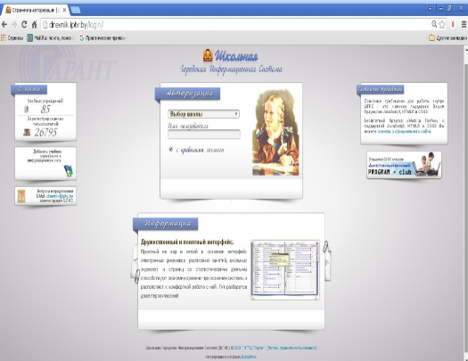
Электронные дневники
Ведут электронные дневники
16
учреждений общего среднего образования

Slide 16
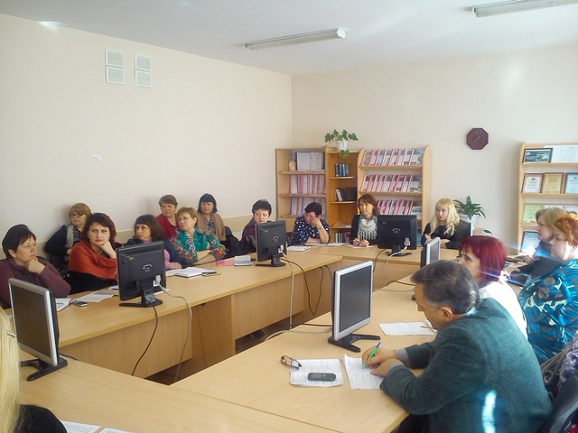
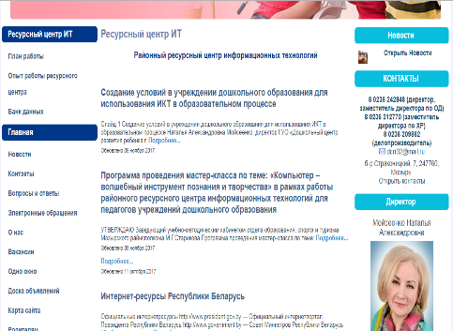
Районные ресурсные центры
Средняя школа № 9 г . Мозыря
Дошкольный центр развития ребенка г. Мозыря

Slide 17
Эффективные мероприятия по повышению профессионального уровня педагогов
ФОРМЫ И ВИД
Коллективная
Групповая
Индивидуальная
Семинары
Панорама опыта
Методический фестиваль
Конференции, конкурсы
Практикумы
Мастер-классы
Консультации

Slide 18
Сетевое взаимодействие участников образовательного процесса
С учащимися
С педагогическими работниками
Дистанционное обучение
Онлайн - консультации
Sms информирование
Онлайн- викторины, конкурсы, олимпиады, турниры, конференции
Электронная почта
Вебинары
Заседания методических формирований
Онлайн-конференции
Онлайн-проекты

Slide 19
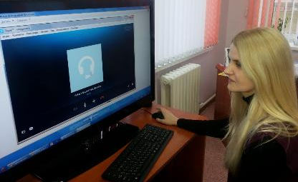
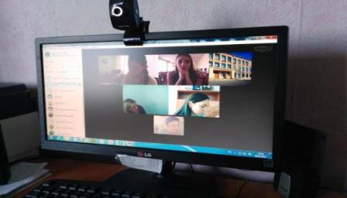
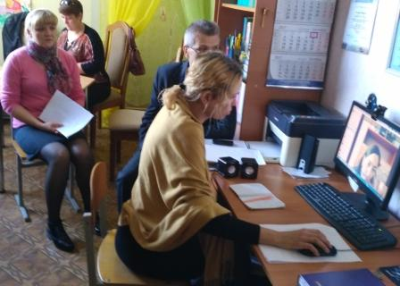
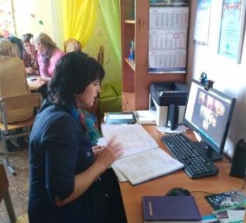
Онлайн-консультирование

Slide 20
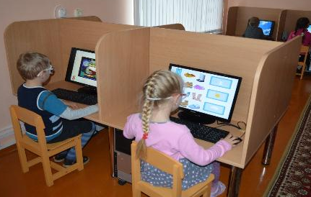
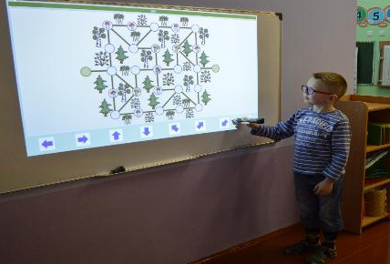
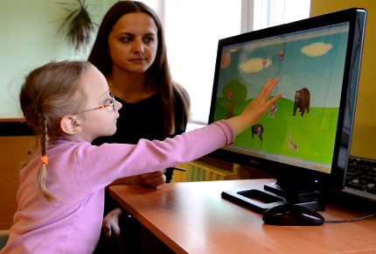
Использование ИКТ в образовательном процессе учреждений дошкольного образования

Slide 21
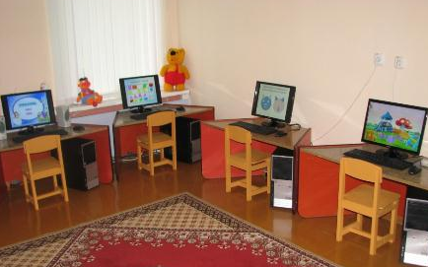
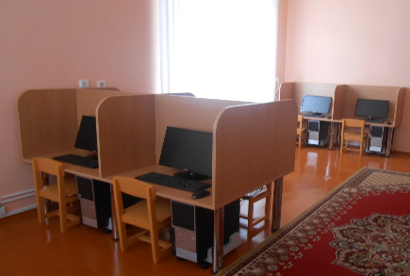
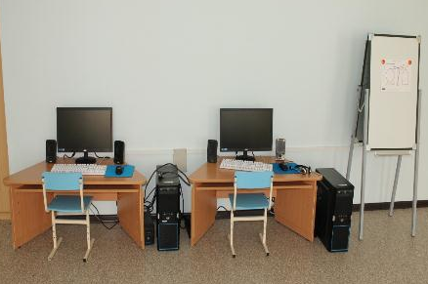
Компьютерные классы в учреждениях дошкольного образования

Slide 22
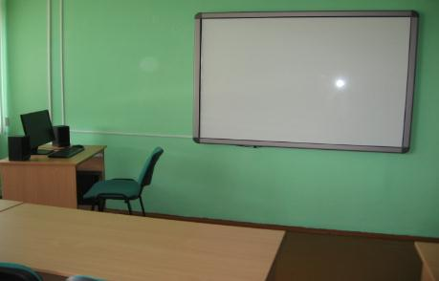
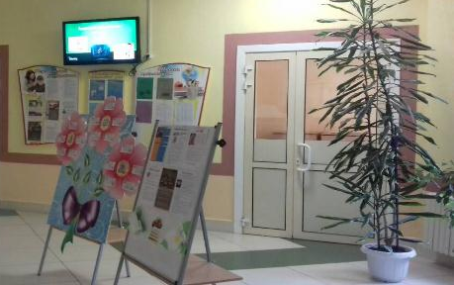
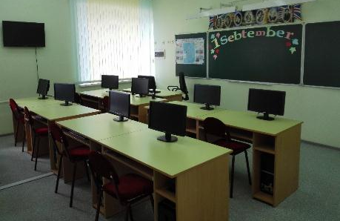
Использование технических средств в образовательном процессе

Slide 23
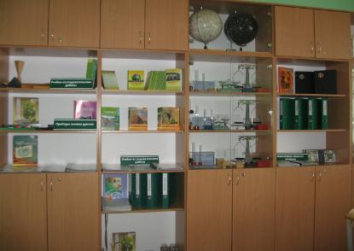
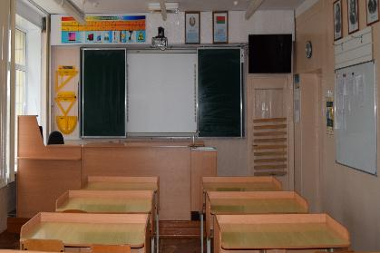
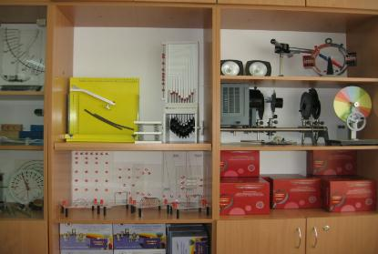
Кабинеты физики

Slide 24
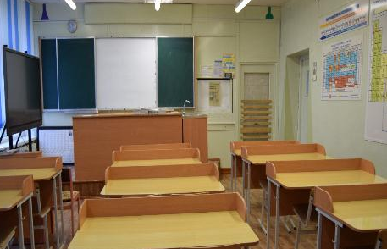
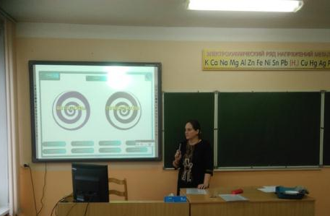
Кабинет химии

Slide 25
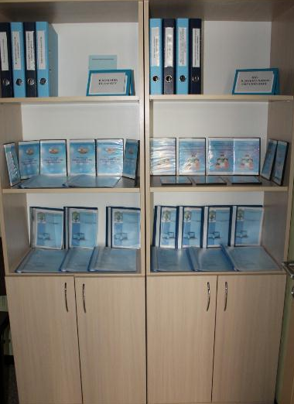
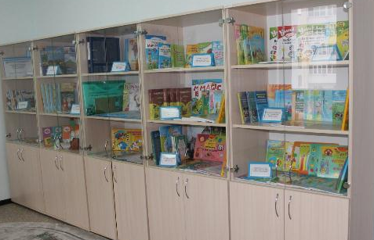
Методические кабинеты

Slide 26
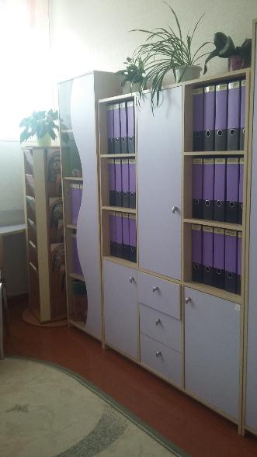
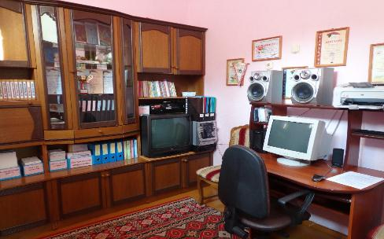
Методические кабинеты

Slide 27
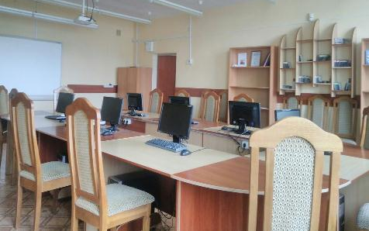
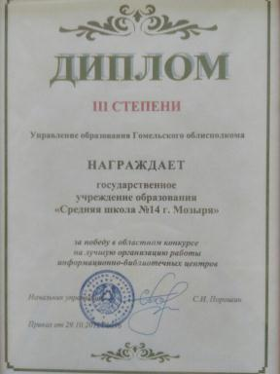
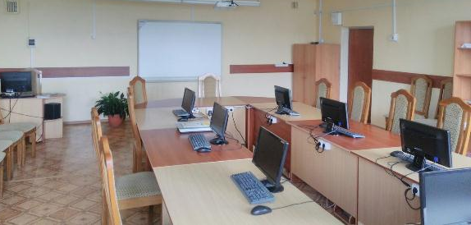
Областной конкурс на лучшую организацию работы информационно-библиотечного центра

Slide 28
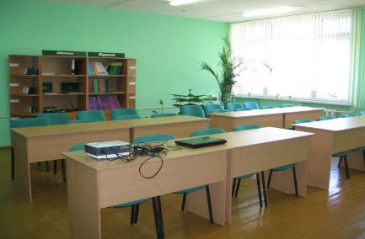
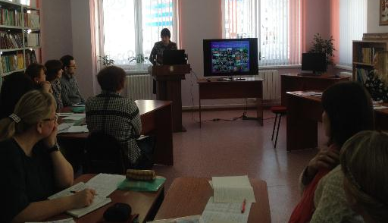
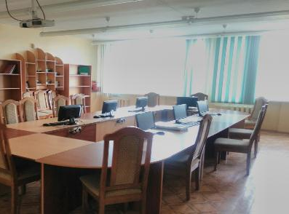
Информационно-библиотечные центры

Slide 29
Областной конкурс «Компьютер. Образование. Интернет»
Учреждение образования | 2012 | 2013 | 2015 | 2016 | 2017
Средняя школа № 10 г.Мозыря | Диплом 2 степени | Диплом 2 степени | Диплом 1 степени
Средняя школа № 2 г.Мозыря |  |  | Диплом 3 степени
Средняя школа № 7 г.Мозыря |  |  |  | Диплом 2 степени | Диплом 3 степени
Средняя школа № 13 г.Мозыря |  |  |  |  | Диплом 1 степени
Средняя школа № 16 г.Мозыря |  |  |  | Диплом 3 степени

Slide 30
Областной конкурс на лучший сайт учреждений образования, отделов образования
Учреждение образования | 2012 | 2016 | 2017
Отдел образования, спорта и туризма Мозырского райисполкома | Диплом 3 степени | Диплом 1 степени
ЦКРОиР | Диплом 2 степени
ДЦЦР г.Мозыря |  | Диплом 1 степени
Козенская средняя школа Мозырского района |  |  | Диплом 3 степени

Slide 31
Инновационная деятельность
Учреждение образования | Тема
Руднянская средняя школа Мозырского района | Внедрение модели формирования предпринимательских компетенций учащихся посредством организации сетевого взаимодействия 2017-2020гг.
Осовецкий ясли-сад-средняя школа Мозырского района Прудковская средняя школа Мозырского района | Внедрение технологии тьютерского сопровождения проектной и исследовательской деятельности учащихся посредством кооперации учреждений общего среднего и высшего образования 2017-2020гг.

Slide 32
ИНФОРМАЦИОННО-КОММУНИКАЦИОННЫЕ ТЕХНОЛОГИИ В СИСТЕМЕ ОБРАЗОВАНИЯ МОЗЫРСКОГО РАЙОНА
Старикова Марина Григорьевна,
заведующий учебно-методическим кабинетом
отдела образования, спорта и туризма Мозырского райисполкома

